Slide 1


概率论与数理统计
全概率公式与贝叶斯公式
中国矿业大学 陈莉

Slide 2

主要内容
一、知识回顾
二、全概率公式与贝叶斯公式
三、公式的应用
四、总结

Slide 3
PART
01
知识回顾

Slide 4
一、知识回顾
概率的公理化定义
设Ω为随机试验E的样本空间，对于E中的每一个事件A 赋予一个实数 P(A)，称为事件A 的概率, 如果集合函数P(.)满足以下三个公理：
（1）非负性
（2）规范性
（3）可列可加性
若可列个事件A₁,A₂,…两两互不相容，则

Slide 5

多选题
1分
下列选项中正确的是
A
B
C
D
提交

Slide 6
一、知识回顾
条件概率
设 A, B为两事件，且P(A)>0，则称
为事件A发生的条件下事件B发生的条件概率
乘法公式
当 P(B)>0 时, P(AB)=P(B)P(A|B)
当 P(A)>0时, P(AB)=P(A)P(B|A)

Slide 7
PART
全概率公式与贝叶斯公式
02

Slide 8
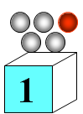
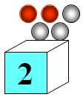
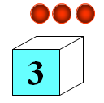
二、全概率公式与贝叶斯公式
引例 设有三个编号分别为 1,2,3 的箱子。其中1号箱装有1个红球4个白球，2号箱装有2个红球3个白球，3号箱装有3个红球。现从三个箱子中任取一箱, 再从其中任取一球。
（1）求取得红球的概率；
（2）若取到的是红球，求该球是取自1号箱的概率。
解
设 A_{i}表示“球取自i号箱”, i=1,2,3; B 表示“取得红球”
则 A₁, A₂, A₃两两互不相容， B发生总是伴随着A₁, A₂, A₃ 之一同时发生
即
且 A₁B, A₂B, A₃B 两两互不相容

Slide 9
二、全概率公式与贝叶斯公式
（1）取得红球的概率
有限可加性
乘法公式
1
2
3
这个公式的一般化称为全概率公式

Slide 10
二、全概率公式与贝叶斯公式
（2）若取到的是红球，求该球是取自1号箱的概率。
所求概率可表示为
这个公式的一般化称为贝叶斯公式
1
2
3

Slide 11
二、全概率公式与贝叶斯公式
定义 设Ω是随机试验E 的样本空间，B₁, B₂, …, B_{n}是E的一组事件，如果：
∅，
则称
为样本空间Ω的一个划分。
Ω

Slide 12
二、全概率公式与贝叶斯公式
定理 设Ω是随机试验 E 的样本空间，A为E的任意一个事件，B₁,B₂,...,B_{n}为样本空间Ω的一个划分，且
则
Ω
A

Slide 13
二、全概率公式与贝叶斯公式
定理 设Ω是随机试验 E 的样本空间，A为E的任意一个事件，事件B₁,B₂,...,B_{n}为样本空间Ω的一个划分，且
则
——全概率公式
——贝叶斯公式

Slide 14
二、全概率公式与贝叶斯公式
定理的证明
有限可加性
乘法公式

Slide 15
二、全概率公式与贝叶斯公式
公式解读
把A看成结果，把B₁,B₂,…,B_{n}看成是导致结果A发生的原因
全概率公式
由因推果
贝叶斯公式
由果溯因

Slide 16

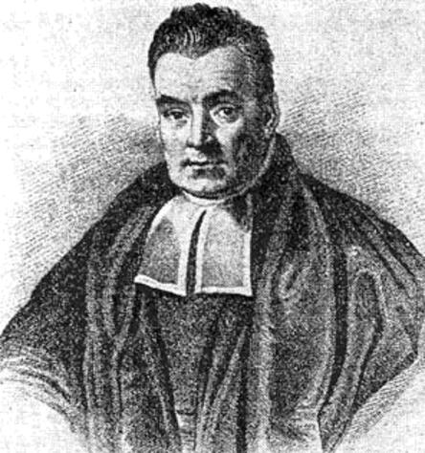

二、全概率公式与贝叶斯公式
贝叶斯公式起源于英国学者贝叶斯的一篇论文
——《机遇理论中一个问题的解》(1763)
称P(B_{i}) 为先验概率，它可由以往的信息估计分析得到
称P(B_{i}|A) 为后验概率，应用新信息A 对先验概率进行修正
托马斯·贝叶斯(英) 1702-1761

Slide 17
二、全概率公式与贝叶斯公式
思考题：现有三个盒子, 先在第一个盒子中任取一球, 若取到红球, 则在第二个盒子中任取两球; 若在第一个盒子中取到黄球，则在第三个盒子中任取两球。求第二次取到的两球都是蓝球的概率。
7红3黄
8蓝2白
1
2
3
5蓝5白
分析
如果设 A₁表示“从第一个盒子取红球”,
A₂表示“从第一个盒子取黄球”
B表示 “第二次取到两只蓝球”
则 A₁与A₂构成随机试验“从第一个盒子任取一球并观察其颜色” 的样本空间的一个划分，且

Slide 18
多选题
1分
现有三个盒子, 先在第一个盒子中任取一球, 若取到红球, 则在第二个盒子中任取两球; 若在第一个盒子中取到黄球，则在第三个盒子中任取两球。求第二次取到的两球都是蓝球的概率
A
B
C
D
提交

Slide 19
PART
03
公式的应用

Slide 20
三、公式的应用
例1 根据以往的临床纪录, 某种疾病患者对某项检测呈阳性的概率为0.99, 而正常人对该项检测成阴性的概率为0.999, 已知正常人患该疾病的概率为0.0004, 现对自然人群进行普查 。
(1) 求被检测的人试验呈阳性的概率;
(2) 若该人检测呈阳性, 问他患该疾病的概率有多大？
解
设A表示“检测呈阳性”，
B表示“被检测者患有该疾病”
由题设，可知

Slide 21
三、公式的应用
（1）由全概率公式可得
（2）由贝叶斯公式可得

Slide 22
三、公式的应用
进一步讨论
（1）被检测者呈阳性是否一定患有该种疾病?
检测呈阳性时, 被检测者确实患该疾病的概率为 P(B｜A) ≈ 0.284
（2）这种检测对于诊断一个人是否患有该疾病有无意义？
先验概率
如何进一步提高诊断精度？
后验概率
应用新信息“检测呈阳性”对先验概率进行修正，其效率为

Slide 23
三、公式的应用
对首次检测呈阳性的人进行复查，此时

Slide 24
三、公式的应用
对首次检测呈阳性的人进行复查，此时
复查呈阳性的人患该疾病的概率为
结论：复查是降低错检率、提高诊断精度的有效途径

Slide 25
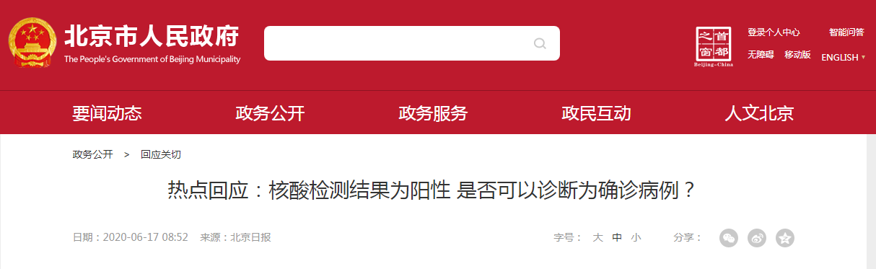
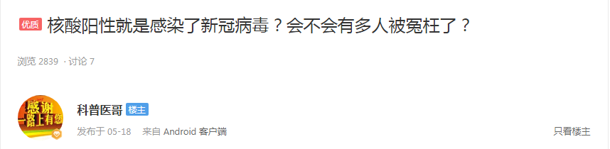
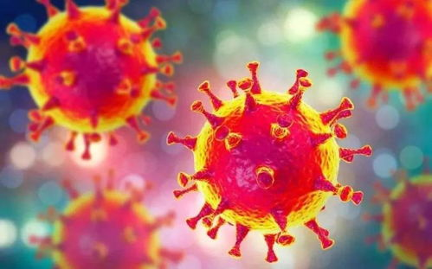
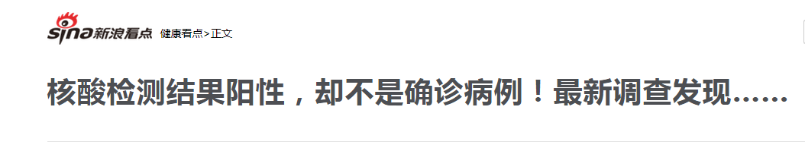
三、公式的应用
新冠病毒核酸检测
疫情防控常态化
应检尽检、愿检尽检

Slide 26
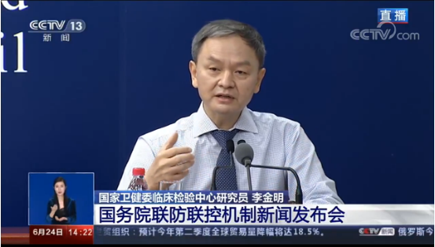
三、公式的应用
国家卫生健康委临床检验中心研究员
李金明答央广记者问：
“…… 核酸检测…其阳性结果可以作为病毒感染诊断的“金标准”。
当然，核酸检测也有局限性, 假阳性,
……，对阳性样本做复检，可以有效避免造成假阳性。……”

Slide 27
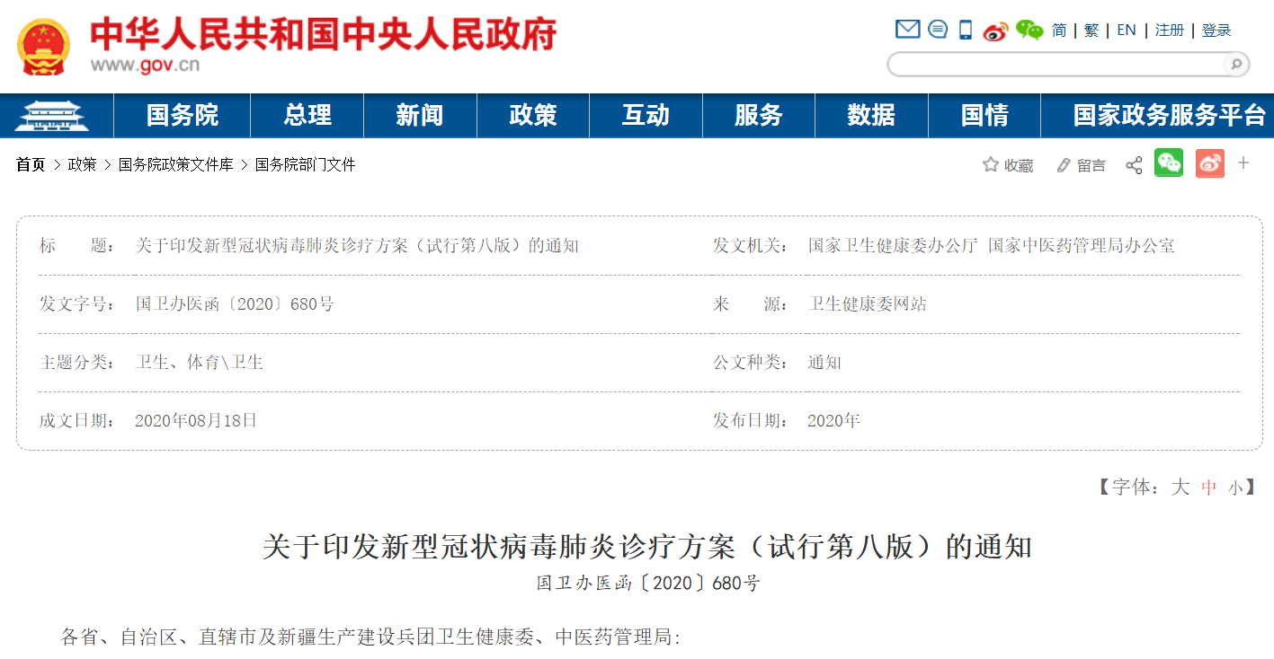
三、公式的应用

Slide 28
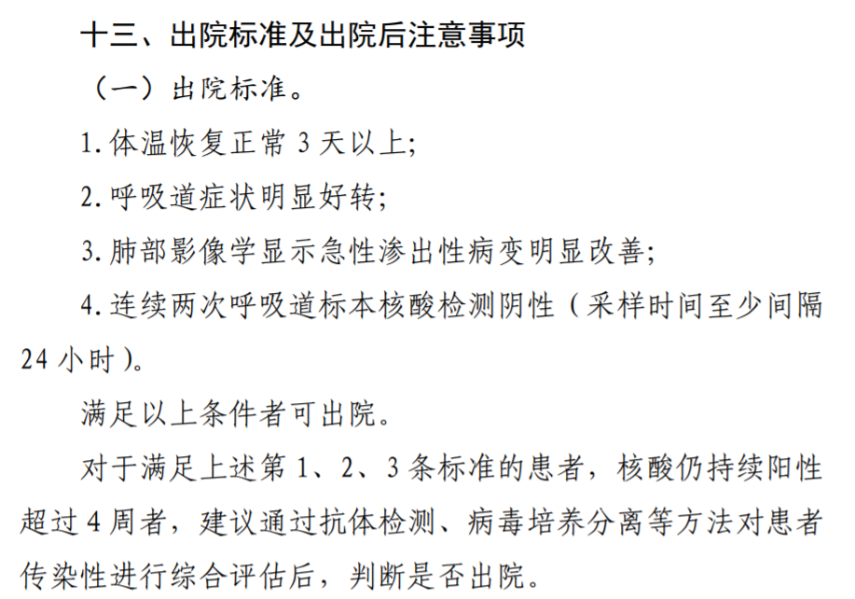
三、公式的应用
新型冠状病毒肺炎诊疗方案 (试行第八版)

Slide 29
三、公式的应用
例2 《伊索寓言．孩子与狼》
一个小孩每天在山上放羊，山上常有狼出没。
第一天，他在山上喊“狼来了，狼来了”，山下的村民闻声便上山打狼，可到了山上发现狼没有来；
第二天，他又在山上喊“狼来了，狼来了”，山下的村民闻声又上山打狼，可到了山上发现狼又没有来；
第三天，狼真的来了，可是无论小孩怎么喊叫，再也没有人来救他了。
问题：为什么第三天狼真的来了，而村民却不上山打狼?

Slide 30

三、公式的应用
解
设 A 表示“小孩说谎”，B 表示“小孩可信”
假设1：可信的孩子说谎的概率为0.1，不可信的孩子说谎的概率为0.5，即
假设2：村民过去对这个小孩的印象是较为可信，
不妨设
★考察村民第一次上次当后，对这个小孩的可信度的调整

Slide 31
三、公式的应用
结论：村民上了一次当后，将这个小孩的可信度由原来的0.8下调到0.444，即将先验概率修正为
P(B)=0.444。

Slide 32
三、公式的应用
★村民第二次上当后，对这个小孩的可信度的调整
结论：村民上了两次当后，将这个小孩的可信度
由 0.8下调到 0.138
做人一定要诚实守信！

Slide 33
PART
04
总结

Slide 34
四、总结
全概率公式
由因推果
Ω
A
化整为零，积零为整

Slide 35
四、总结
贝叶斯公式
由果溯因
利用新的信息修正人们对事件发生概率的判断

Slide 36
四、总结
贝叶斯公式
★ 提供了一种方法 ： 贝叶斯方法
利用新的信息对先验概率进行修正
★ 体现了一种精神： 理性批判
用客观的新信息更新我们最初关于某个事物的信念后，就会得到一个新的改进了的信念。 ——贝叶斯
★ 开创了一个学派 ： 贝叶斯学派
已发展成为一种关于统计推断的系统理论和方法
贝叶斯学派与经典频率学派一起推动了数理统计学的发展

Slide 37

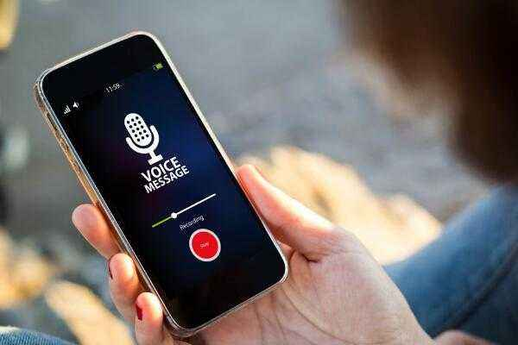
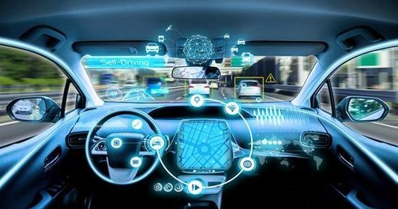

四、总结
贝叶斯公式
医疗诊断
语音识别
无人驾驶
大数据

Slide 38
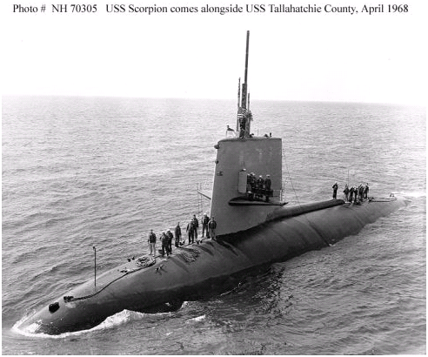
四、总结
天蝎号核潜艇搜救
1968年5月，美国海军的天蝎号核潜艇在大西洋亚速海海域突然失踪，潜艇和艇上的99名海军官兵全部杳无音信。
为了寻找天蝎号，美国政府调集了多位专家组成搜救部队前往现场，其中包括一位名叫John Craven的数学家。
Craven基于贝叶斯公式提出了搜索方案。

Slide 39
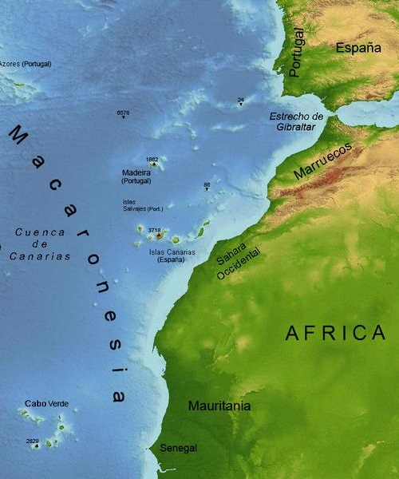
四、总结
天蝎号核潜艇搜救
最初开始搜救时，海军人员对Craven的建议嗤之以鼻，但几个月的搜索一无所获，他们才不得不听从了Craven的建议. 很快潜艇被找到了。
由于这种基于贝叶斯公式的方法在后来多次搜救实践中被成功应用，现在已经成为海难空难搜救的通行做法.

Slide 40
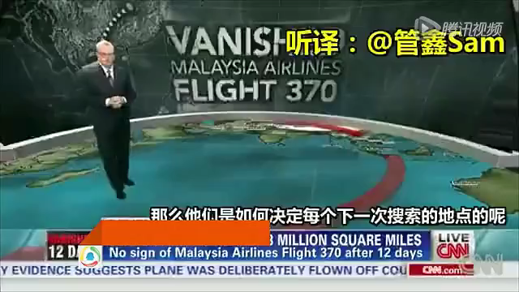
四、总结
搜索马航MH370
2014年3月8日00:42，马航MH370由吉隆坡飞往北京，01:20失联，227名乘客（其中中国大陆153人，中国台湾1人）与12名机组人员全部遇难。

Slide 41
四、总结
作 业
网上学习：爱课程网周圣武负责建设的“概率论与数理统计”第一章：第12、13、14讲
网址：http://www.icourse163.org/course/CUMT-1449798171

Slide 42
感谢各位观看
THANKS FOR WATCHING

